Slide 1
Workshop Beter met stress
‘Als je vlinders in je buik hebt, nodig ze dan uit in je hart’

Slide 2
Kort voorstelrondje
Irene Schaap, werkzaam als projectmedewerker bij het projectbureau van de gemeente Leiden
Coaching Vitaal:
GOOD food & life workshop
GOOD stress workshop
Desembroodbakjezelf (online workshop)
Irene kookt (kookblog)

Slide 3
Achtergrond
Leerling Verpleegkundige A
Gezonde voeding
Modules functioneel Coachen en functioneel Voeden
Geïnspireerd door: Kelly McGonigal, Chivo

Slide 4
Hoe denk jij over stress?
Stress is schadelijk en moet worden vermeden, verminderd en beheerst.
Stress is nuttig en moet worden geaccepteerd, benut en omarmd.

Slide 5
Een negatieve mindset over stress
1915 - Vecht- en vluchtrespons door Walter Cannon.
1936 - Introductie wetenschappelijke concept over stress door Hans Seyle.

Slide 6
Wat is stress?
Stressoren zijn prikkels die een stressreactie in ons lichaam uitlokken.

Slide 7
Stress coaching
Drie veel voorkomende oorzaken van stress:
Naar harmonie streven
Controle willen behouden
Overzicht verliezen

Slide 8
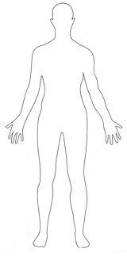
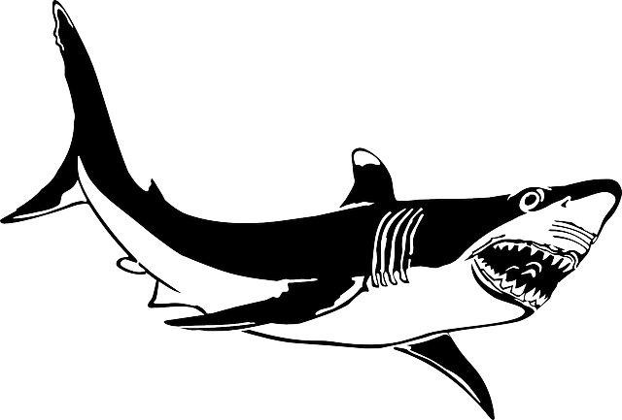
Er is de uitdagingsrespons, die vergroot het zelfvertrouwen, zet aan tot actie en helpt je te leren van ervaring. De zorg- en steunrespons vergroot je moed, zet aan tot zorgverlening en versterkt de sociale relaties. En samen met de vecht- of vluchtresponse vormen zij het stressresponsrepertoire.
In een levensbedreigende situatie ga je misschien een klassieke vecht- en vluchtrespons vertonen, maar in minder bedreigende situaties gaat je lichaam over in de uitdagingsrespons. Het grote verschil is dat je gefocust bent, maar niet bang. De verhouding van stresshormonen is ook anders. Het hogere gehalte DHEA helpt jou om te herstellen en te leren van de stress.
De vecht-
en vluchtrespons
hartslag versnelt
zuurstof
brandstof
Angst/dreiging
energie
spieren en hersenen
suiker
vet
cortisol
adrenaline
Met een hoge oxytocinespiegel ben je eerder geneigd om mensen om wie je geeft te vertrouwen en te helpen. Het geeft ook moed, omdat het de vreesrespons in je brein onderdrukt. Stress helpt jou zo om een betere versie van jezelf te zijn.

Slide 9
Er is de uitdagingsrespons, die vergroot het zelfvertrouwen, zet aan tot actie en helpt je te leren van ervaring. De zorg- en steunrespons vergroot je moed, zet aan tot zorgverlening en versterkt de sociale relaties. En samen met de vecht- of vluchtresponse vormen zij het stressresponsrepertoire.
In een levensbedreigende situatie ga je misschien een klassieke vecht- en vluchtrespons vertonen, maar in minder bedreigende situaties gaat je lichaam over in de uitdagingsrespons. Het grote verschil is dat je gefocust bent, maar niet bang. De verhouding van stresshormonen is ook anders. Het hogere gehalte DHEA helpt jou om te herstellen en te leren van de stress.
De vecht- en vluchtrespons
Gehoor wordt scherper
Endorfine
Adrenaline
Testosteron
Dopamine
Dagdromen stopt
Doelen nastreven
Ademhaling wordt dieper
Zintuigen ontwaken
Geconcentreerde aandacht
motivatie oppepper
Zelfvertrouwen en kracht vergroot
lichte roes
Met een hoge oxytocinespiegel ben je eerder geneigd om mensen om wie je geeft te vertrouwen en te helpen. Het geeft ook moed, omdat het de vreesrespons in je brein onderdrukt. Stress helpt jou zo om een betere versie van jezelf te zijn.

Slide 10
In een levensbedreigende situatie ga je misschien een klassieke vecht- en vluchtrespons vertonen, maar in minder bedreigende situaties gaat je lichaam over in de uitdagingsrespons. Het grote verschil is dat je gefocust bent, maar niet bang. De verhouding van stresshormonen is ook anders. Het hogere gehalte DHEA helpt jou om te herstellen en te leren van de stress.
De uitdagingsrespons
hartslag versnelt
zuurstof
Angst
brandstof
Gehoor wordt scherper
Dagdromen stopt
energie
spieren en hersenen
Doelen nastreven
suiker
Ademhaling wordt dieper
vet
cortisol
Zintuigen ontwaken
adrenaline
Geconcentreerde aandacht
Zelfvertrouwen en kracht vergroot
Endorfine
Adrenaline
Testosteron
Dopamine
Groei-index
Herstel en leren van stress ervaring
motivatie oppepper
lichte roes
DHEA

Slide 11
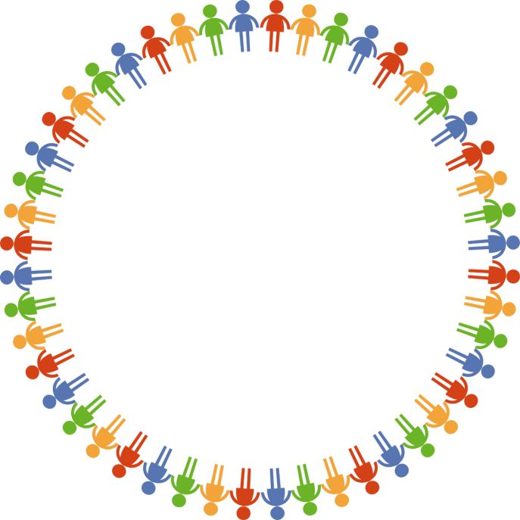
De zorg- en steunrespons
Oxytocine
Verbinding

Slide 12
De zorg- en steunrespons
Oxytocine
Sociale instincten

Slide 13
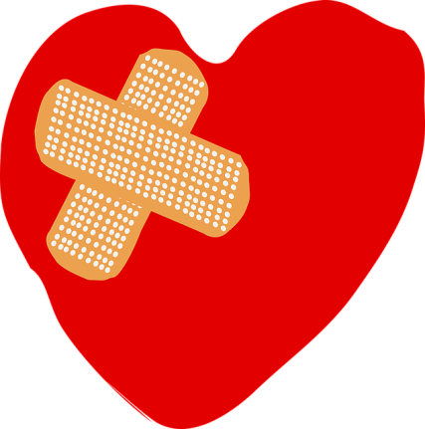
De zorg- en steunrespons
Hartcellen vernieuwen
Kleine beschadigingen herstellen

Slide 14
De zorg- en steunrespons
Dopamine
Motivatie

Slide 15
De zorg- en steunrespons
Serotonine
Intuïtie

Slide 16
De zorg- en steunrespons
Denken en voelen
Empathie en intuïtie
Vertrouwen en helpen
Moed

Slide 17
Een andere mindset over stress
Als je stress als versterkend ziet,
dan wordt het dat ook.
Een andere biologische werkelijkheid.

Slide 18
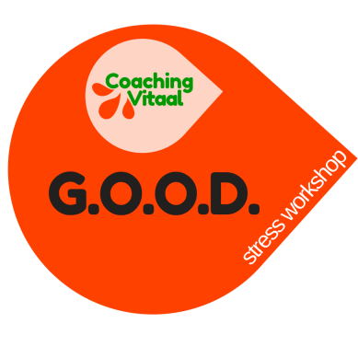
Meet jezelf een nieuwe mindset aan over stress
Afhankelijk van de uitdagingen die je in je leven tegenkomt, zal je lichaam reageren met verschillende stress-responses.
Jij hebt invloed op de stress-responses!
De stress-systemen zorgen voor het vrijkomen van stoffen die inwerken op je brein en hart.
Stress staat ten onrechte op de zwarte lijst. De opvattingen zijn gebaseerd op gruwelijke proeven met dieren, die weinig mensen ooit in hun leven zullen ervaren.
Goede stress werkt regulerend voor slechte stress.

Slide 19
Stress als natuurlijk hulpmiddel
Oefening: stress hantering
Stap 1: erken de stress die je ervaart. Sta jezelf toe om de stress op te merken. Ervaar wat de stress met je lichaam doet (een bonkend hart, vlinders in de buik, enzovoorts).
Stap 2: Verwelkom de stress door het te herkennen als een reactie op iets waar je om geeft. Leg een verband met de positieve motivatie achter de stress. Wat staat er hier op het spel? Waarom kan het je wat schelen?
Stap 3: maak gebruik van de energie die de stress je geeft. Verspil het niet aan de beheersing van stress. Stel jezelf de vraag: wat kan ik nu doen dat aansluit mij mijn doelen en waarden?
Denk in deze drie stappen als je stress ervaart en probeer daar minstens een keer per dag mee te oefenen. Hierdoor ga je vaker de voordelen van stress ervaren en kun je stress beter hanteren. Ervaar minder angst, somberheid en betere lichamelijke gezondheid. Voel je op het werk meer gefocust, creatiever en meer betrokken.

Slide 20
Deel jouw ervaring met een ander
Oefening
Vertel minstens een persoon die je vertrouwt en goed kent over deze workshop. Het gaat er niet om dat je reclame maakt voor Beter met stress, maar dat je de verbinding legt met een ander. Daarnaast is het kwetsbaar openstellen een goede oefening in gemeenschappelijke menselijkheid. Iedereen heeft namelijk in zijn leven weleens met problemen te maken. Je maakt zichtbaar wat vaak onzichtbaar is. Door anderen over jouw problemen te vertellen of om hulp te vragen, geef je hen het gevoel dat ze niet alleen staan. Het werkt dus twee kanten uit.

Slide 21
Welke waarden zijn voor jou belangrijk?
Oefening : denk aan je waarden waar je om geeft
In deze oefening (her)ontdek je welke waarden voor jou (op dit moment) het meest belangrijk zijn. Weet je eenmaal welke waarden dat zijn, dan fungeren ze als jouw houvast en innerlijk kompas tijdens stress situaties of moeilijke beslissingen. Het is een krachtig hulpmiddel.
Mensen die in verbinding staan met hun waarden, geloven vaker dat zij hun situatie kunnen verbeteren met inzet en de hulp van anderen. Ze gaan vaker over tot positief handelen en gebruiken minder vaak vermijdingsstrategieën zoals uitstel of ontkenning. Tegenslag wordt vaker als een tijdelijk iets gezien en je denkt minder dat een probleem laat zien dat er iets onveranderlijks mis is met jou of jouw leven.
Uiteindelijk ga jij jezelf zien als iemand die moeilijkheden overwint. Je ziet jezelf als sterk en in staat om te groeien door tegenslag. Je gaat uitdagingen eerder aan dan dat je ze vermijdt. Je bent beter in staat om de betekenis te zien van moeilijke omstandigheden.

Slide 22
Gratis workshop Beter met stress
Na de workshop van vier weken:
Kun je een methode toepassen om beter met stress om te gaan. Daardoor raak je minder overspoeld door stress.
Vormen jouw persoonlijke waarden een leidraad in je leven en zorgen voor houvast bij moeilijke momenten.
Gebruik je het natuurlijk hulpvermogen van stress, dit geeft zelfvertrouwen en verminderd angstgevoelens. Dit werkt positief door in je werk, sociale leven, relatie, gezin en familie.
Ben je gezonder bezig en heb je een andere, meer positieve mindset over stress.
http://coachingvitaal.nl/gratis-workshop-beter-met-stress

Slide 23
Eerst even dit…
Wie je nu bent, hoeft niet dezelfde persoon te zijn die je later in je leven zult zijn. Hoe mensen je nu behandelen of nu tegen je aankijken, hoeft niets te zeggen over wie je werkelijk bent of wie je in de toekomst zult zijn. De persoonlijkheid van mensen kan in de loop van de jaren ingrijpend veranderen.

Slide 24
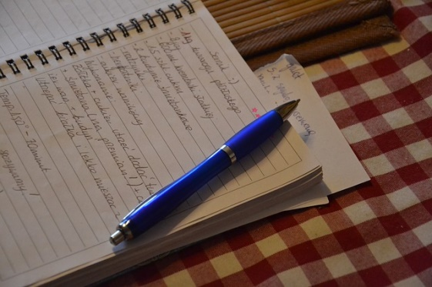
Controle stress
Je gaat over een maand op reis en je hebt slapeloze nachten want je wilt vooraf alles 100% goed regelen. Stel dat je iets vergeet? Dat zou vreselijk zijn. Overal in huis liggen er checklists met overzichten van activiteiten en spullen om niet te vergeten. Je laat niets aan het toeval over. Je wordt er zelf moe van en zou wel graag wat losser willen zijn. Je wilt je minder druk maken en minder stress ervaren.

Slide 25
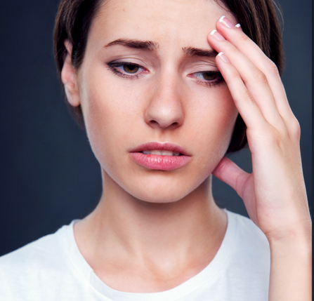
Ik kan het niet stress
Je bent cum laude afgestudeerd en ging op zoek naar een passende functie. Je solliciteerde naar de baan van je dromen en je werd aangenomen. Maar regelmatig twijfel je of je het wel aan kunt. De collega’s om je heen lijken veel vaardiger, slimmer en vlotter. Je vraagt je af of je wel uit het juiste hout bent gesneden om deze functie uit te voeren. Heb je jezelf niet te rooskleurig gepresenteerd? Val jij op een gegeven moment door de mand en komen ze er dan achter dat je ongeschikt bent voor deze baan?

Slide 26
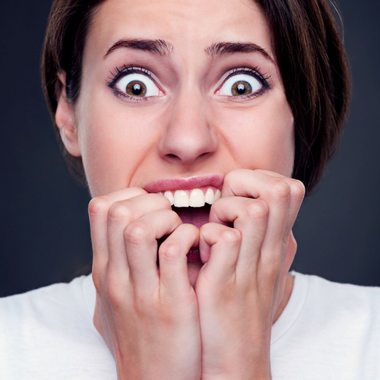
Sociale angst stress
Je vindt verjaardagen of feestjes vreselijk. Eigenlijk ga je alleen mee omdat je partner graag wil dat je meegaat. Je ziet er als een berg tegenop. Allerlei gedachten spoken door je hoofd. Wat zullen de mensen van je vinden? Heb je wel de juiste kleding aan? Waarover moet je praten? Als je maar geen rare dingen zegt of gaat stotteren of een zenuwtic in je gezicht krijgt. Je voelt je vaak opgelaten en drinkt teveel alcohol om je wat zekerder en losser te voelen. Maar echt leuk wordt het bijna nooit!

Slide 27
Stress door onzekerheid
Jij blijft het liefst op de achtergrond. Jou zullen ze nooit als het middel-punt van een gezelschap zien. Het voorstelrondje op de cursus is voor jou al een verzoeking. Als je een praatje of speech moet houden tijdens de bruiloft van je vriendin, dan lig je daar dagen vooraf wakker van. Je probeert er niet aan te denken. Toch duikt het regelmatig op in je gedachten. Misschien kun je het nog afzeggen? Jezelf behoeden voor een afgang!

Slide 28
Verbitterd en alleen door stress
Jij bent iemand die nooit ergens aan meedoet. Je laat je nooit gaan. Het idee alleen al dat je tijdens de vrijgezellenavond van je vriendin op de dansvloer staat… Je zakt liever door de vloer. Ze hoeven ook niet op jou te rekenen met het teamuitje op je werk. Dus blijf je alleen thuis. Terwijl al die anderen zo klef lopen te doen samen. Ze bekijken het maar. Je hebt hen toch zeker niet nodig? Dat gedoe is allemaal niets voor jou! Die mensen zijn eigenlijk ook helemaal jouw type niet.

Slide 29
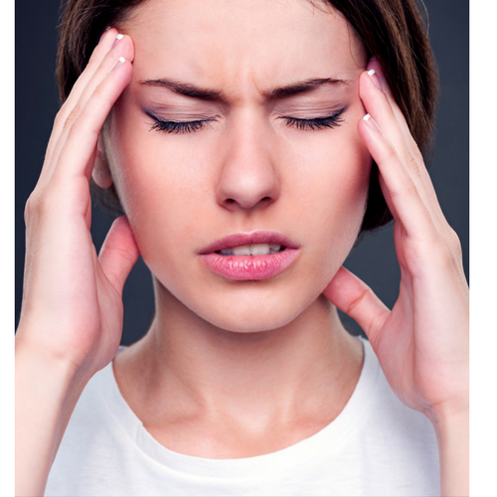
De stresskip
Jij bent iemand die ze een echte stresskip noemen. Je maakt je eigenlijk druk om alles. Elke situatie in je dagelijks leven is stressvol. Wat als je de verkeerde keuze maakt? Stel dat je het verkeerde zegt? Wat als je het niet weet? Als je het niet leuk vindt? Als een ander jou niet leuk vindt? Als je te laat komt of verdwaalt? Wat als je ziek wordt of te moe bent? Stel dat je het toch niet durft? Dat je niet uit je woorden komt? Wat als het vandaag gewoon niet lukt?
Stress in moeilijke tijden kan leiden tot groei.

Slide 30
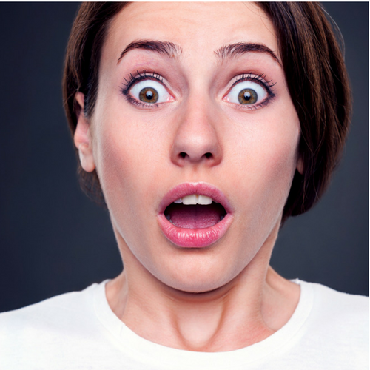
Stress bij drukke mensen
Jij hebt het altijd heel druk. Je gezin vraagt veel tijd en aandacht. Daarnaast werk je ook nog 24 uur per week. Als hobby speel je tennis en ga je graag naar een toneelvoorstelling of uit eten. Je zit in de ouderraad op de school van je kind en verzint altijd allerlei plannen om uit te voeren. Met jou is het nooit saai. Je staat altijd voor iedereen klaar. Je hebt een grote kennissen en vriendenkring waar je altijd een beroep op kunt doen. Je voelt je vaak gestrest en doet dan ademhalingsoefeningen om rustig te worden. Je maakt je regelmatig zorgen of het je allemaal niet teveel wordt. Je wilt minder stress. Je wilt het rustiger aan gaan doen.
.

Slide 31
De krokodil ademhaling (crocodile breathing)
TIPS
Wil je een ademhalingstechniek leren om tot rust te komen als je veel stress hebt en het nodig is om te ontspannen? Adem dan als een krokodil! Deze techniek is ook heilzaam bij lage rugklachten.
De ademhaling bij rugklachten
De ademhaling werkt omdat je middenrif bij deze oefening uitzet. De spieren en pezen komen daardoor op rek en er ontstaat druk. Deze druk stabiliseert de wervelkolom. Een verkeerde ademhaling kan ervoor zorgen dat rugklachten ontstaan of toenemen.
Zo doe je de krokodil ademhaling
Ga op je buik liggen op een deken of een mat. Spreid je benen op schouderbreedte (of iets groter), zodat je benen en voeten comfortabel liggen.
De tenen kunnen naar buiten of naar binnen worden gezet. Als jij het comfortabeler vindt, houd je de benen bij elkaar.
Rust je voorhoofd op je onderarmen, zodat je borst iets van de vloer ligt. De ellebogen wijzen naar buiten. De onderrug vormt een lichte holte.
Sluit je ogen en ontspan je benen, buik, schouders en gezicht. Zorg dat je lekker ligt.
Focus je aandacht op je adem, en voel je buik in de vloer terwijl je inademt en ophaalt als je uitademt. Je kunt bijvoorbeeld een kussentje in de lichte holte van de onderrug plaatsen en proberen dit door diepe buikademhaling zo hoog mogelijk weg te duwen.
Let op hoe de onderkant ribben en onderrug met elke inademing uitzetten. Het doel is om uiteindelijk een ademhaling aan te houden van 4 seconde in en 8 seconde uit.
Oefen de ademhaling in deze houding gedurende 5 tot 10 minuten, houd je aandacht gericht op je adem. Oefen dit regelmatig en je middenrif zal sterker worden.

Slide 32
Ontspannen in een groene omgeving
TIPS
Ga naar buiten in een groene omgeving en beweeg! Dit zorgt voor minder stress, een betere stemming, een beter concentratievermogen en meer zelfbeheersing. Een korte inspanning heeft meer effect op je stemming dan een lange work-out. Je hoeft er niet bij te zweten of moe te worden. Normaal bewegen zoals wandelen of fietsen heeft meer direct effect dan intensief bewegen.
Dit zijn de simpele tips met een groot resultaat:
Blijf niet achter je bureau zitten, maar zoek het meest dichtstbijzijnde groen op.
Selecteer je favoriete nummer op je iPod en loop of ren een blokje om.
Ga met je hond buitenspelen en haal zelf de bal op ;)
Ga wat in de tuin werken.
Loop even naar buiten voor een frisse neus en doe wat rekoefeningen.
Ga met je kinderen in de tuin spelen.

Slide 33
herstellen van stress en de dagelijkse beslommeringen
TIPS
Ontspanning is een van de beste manieren om te herstellen van de stress en van de eisen die zelfbeheersing dag in, dag uit, aan je stelt. Ik heb het over de wilskracht om de reep chocolade die in de kast ligt te lonken, te weerstaan en gezonde keuzes te maken. De zelfbeheersing om niet alles wat in je hoofd opkomt uit te kramen. De wilskracht om ongezonde gewoonten te doorbreken en gezonde gewoonten aan te leren.
Ben jij een goed geoliede machine die oneindig door kan gaan?
Hoe goed je ook met stress en de dagelijkse beslommeringen kunt omgaan, je bent natuurlijk geen machine die door kan blijven gaan. Zelfs al eet je gezond (gevarieerd, niet teveel vlees, veel groenten, wat fruit, volwaardige eiwitten, vezels en langzame koolhydraten), toch moet je af en toe even opladen. Ook als je voldoende en kwalitatieve slaap krijgt.
Onderzoek geeft aan dat je gezonder wordt door te ontspannen
Onderzoek geeft aan dat wie elke dag even wat tijd neemt om zich te ontspannen, gezonder wordt en meer wilskracht heeft. Ik heb het niet over de couch potato die uitgezakt televisie kijkt of een uitgebreide maaltijd met een glas wijn. Waar heb ik het wel over?
Ontspannen is gezond!
Kom tot rust met deze oefening die 5 à 10 minuten duurt
De oefening gaat als volgt: ga op je rug liggen in de houding waarin je het beste tot rust komt. Sluit je ogen en haal een paar keer diep adem. Laat je buik rustig op en neer gaan. Als je ergens in je lichaam spanning voelt, knijp dan een paar keer in die spier of span hem aan en ontspan daarna weer. Als bijvoorbeeld je voorhoofd of kaak gespannen is, trek je wenkbrauwen dan hoog op en doe je mond wijd open. Bal je handen en ontspan ze weer. Blijf 5 tot 10 minuten liggen en geniet ervan dat je niets anders hoeft te doen dan ademhalen. Maak hier een dagelijkse gewoonte van, vooral als je veel stress hebt of vaak een beroep op je wilskracht moet doen.

